Slide 1

82514 · MECATRÓNICA Y ROBÓTICA
Bloque 1
Introducción a la mecatrónica
y panorama 2026 de la robótica
Sesiones S1–S4 · 4 horas
9, 10, 16 y 17 de septiembre de 2026 · IQS Universitat Ramon Llull
Notes:
Presentarse y resolver la logística en un par de minutos: campus virtual, horario (miércoles y jueves 1 h, viernes 2 h) y sistema de evaluación. Encuadrar el bloque: origen de la disciplina, método de diseño y panorama profesional actual.

Slide 2
BLOQUE 1
Hoja de ruta del bloque
1
S1 · mié 9 sep · 1 h
¿Qué es la mecatrónica? Definición, dominios y componentes
2
S2 · jue 10 sep · 1 h
El proceso de diseño mecatrónico: diseño acoplado y MDQ
3
S3 · mié 16 sep · 1 h
Historia de la robótica y definición de robot
4
S4 · jue 17 sep · 1 h
Panorama 2026, ética y lanzamiento del seminario de artículos
82514 Mecatrónica y Robótica · B1 · IQS
Notes:
Recorrer las cuatro sesiones en un minuto. Adelantar dos citas importantes: el seminario de artículos se lanza en S4 y se presenta en diciembre, y el cuestionario del bloque cae al final de S4. Idea que conviene decir ya: este bloque da el vocabulario que usa el resto del curso.

Slide 3
S1
¿Qué es la mecatrónica?
Definición · sistemas multidominio · componentes · ejemplos
Notes:
Pregunta de arranque antes de definir nada: qué objetos de casa creen que son mecatrónicos. Anotar la lista en la pizarra y recuperarla al final de la clase con la definición en la mano. Plan: 0-10 presentación de la asignatura; 10-15 pregunta de arranque; 15-35 definición y dominios; 35-50 componentes y ejemplos; 50-60 discusión y cierre.

Slide 4
S1 · DEFINICIÓN
Una definición con dos palabras clave
Aplicación sinérgica de la mecánica, la electrónica, el control y la informática
…al desarrollo de productos electromecánicos mediante un enfoque de diseño integrado (De Silva, cap. 1).
Sinergia: los subsistemas se conciben y optimizan juntos, no se yuxtaponen.
Integrado: las interacciones dinámicas entran en el diseño desde la primera fase.
El término lo acuñó Yaskawa Electric (Japón) en 1969; marca registrada en 1972, liberada en 1982.
Sistema multidominio: el ABS
Frenos antibloqueo de un automóvil:
• Mecánica, dinámica del vehículo y de la rueda
• Electrónica, sensores de giro y ECU
• Hidráulica, circuito de frenado
• Térmica, disipación en los discos
Diseñarlo de forma «óptima» exige tratarlo como un único producto mecatrónico.
De Silva, Mechatronics: Fundamentals and Applications, cap. 1
Notes:
Insistir en las dos palabras: sinérgica (los subsistemas se conciben juntos) e integrado (las interacciones dinámicas entran desde la primera fase). Aclarar que electromecánico no implica mecatrónico: es una metodología de diseño, no una lista de piezas. Origen del término: Yaskawa, 1969; conecta con la historia de S3. Cerrar con el ABS de la tarjeta: cuatro dominios físicos en un producto; optimizados por separado dan un freno peor.

Slide 5
S1 · ANATOMÍA
Componentes de un sistema mecatrónico
1
Esqueleto mecánico
2
Actuadores
3
Sensores
4
Controladores
Estructura y mecanismos, bloque 4
Motores, hidráulica, neumática, bloque 3
Propioceptivos y exteroceptivos, bloque 3
Lazos de control, bloque 5
5
Acondicionamiento de señal
6
Hardware y software digital
7
Interfaces
8
Fuentes de alimentación
Amplificación, filtrado, conversión A/D
Computación embebida, bloque 7
Comunicación entre dominios y con el usuario
Energía: el hilo unificador del diseño
De Silva, cap. 1 · La lista es el índice del curso
Notes:
Señalar que la lista de De Silva es literalmente el índice de la asignatura: mecánica y actuadores en B3 y B4, sensores en B3, control en B5, computación embebida en B7. Observación útil: la energía aparece como componente propio porque la potencia enlaza los dominios. Ejemplo anidado: el servomotor es un sistema mecatrónico completo dentro de otro mayor.

Slide 6
S1 · EJEMPLOS
Dos ejemplos canónicos
El disco duro (HDD)
El servomotor
Mecatrónica en miniatura:
• Platos a 7200 rpm; cabezal «volando» a nanómetros de la superficie
• Motor de husillo + actuador de bobina móvil para el brazo
• Posición embebida en las pistas (sensado)
• Lazo de seguimiento con precisión submicrométrica
Pregunta: ¿por qué el servo del brazo no puede diseñarse sin conocer la mecánica del brazo? (resonancias, masa móvil → bloque 5)
El «átomo» de la robótica:
• Mecánica, rotor, estátor, rodamientos, encoder óptico
• Eléctrica, bobinados, etapa de potencia, conmutación
• Control, lazo cerrado de posición / velocidad
Un robot industrial de 6 ejes = 6 servomotores coordinados + un esqueleto.
Aplicaciones (De Silva): transporte, fabricación, medicina, hogar, espacio… «no hay límite».
De Silva, cap. 1
Notes:
Con el disco duro, hacer la pregunta de la tarjeta: por qué el servo del brazo no puede diseñarse sin conocer la mecánica del brazo (resonancias y masa móvil limitan el ancho de banda; se retoma en B5). Con el servomotor, dar la lectura de conjunto: un robot de seis ejes son seis servomotores coordinados más un esqueleto. Cerrar recuperando la lista de objetos del arranque.

Slide 7
S2
El proceso de diseño mecatrónico
Bucle modelado-diseño · diseño acoplado · MDQ · evolución de diseño
Notes:
Enlazar con la sesión anterior: definida la disciplina, hoy toca el método. Anticipar la idea central: el diseño por dominios separados falla por razones concretas que se pueden cuantificar. Plan: 0-5 recuperación; 5-20 bucle modelado-diseño; 20-40 diseño acoplado y MDQ; 40-52 caso práctico en parejas (cinta transportadora); 52-60 cierre.

Slide 8
S2 · MÉTODO
Modelado y diseño: un bucle iterativo
1
2
3
4
5
→
→
→
→
Objetivos y especificaciones
Modelo del sistema
Predicción del desempeño
Decisiones de diseño
Refinamiento del modelo
«Un modelo es una representación de un sistema real», y el bucle se recorre varias veces.
La energía como hilo unificador: la potencia enlaza dominios (v·i = ω·τ) y la disipación mínima es objetivo de diseño (eficiencia, térmica, ruido, desgaste).
Cuidado con los factores de seguridad excesivos y el diseño por «peor caso»: no dan diseños óptimos ni más baratos.
Este bucle estructura el proyecto integrador: modelo cinemático (B4) → control (B5) → percepción y navegación (B6–B7).
De Silva, cap. 1, fig. 1.3
Notes:
Dibujar el bucle en la pizarra aunque esté proyectado; el gesto de cerrar el ciclo ayuda a fijarlo. Sobre la energía: v·i = ω·τ significa que la potencia eléctrica de entrada iguala la mecánica de salida en el convertidor electromecánico ideal. Aviso de ingeniería: los factores de seguridad excesivos y el diseño por peor caso no dan diseños óptimos. Conectar con el proyecto integrador: es el mismo bucle (modelo en B4, control en B5, percepción en B6 y B7).

Slide 9
S2 · DISEÑO NO ACOPLADO
Por qué falla el diseño secuencial
1
Las características cambian
2
El acoplamiento perfecto es imposible
3
Aparecen variables ocultas
Al interconectar dos componentes diseñados por separado, la carga y las interacciones dinámicas alteran sus condiciones de operación originales.
Un componente quedará subutilizado o sobrecargado; ambas condiciones son ineficientes y no deseables.
Variables externas pasan a ser internas tras la interconexión: ya no pueden monitorizarse con sensores ni controlarse directamente.
El enfoque tradicional
Mecánica primero → electrónica después → computador → controlador al final. Cada subsistema se diseña «congelando» sus interacciones con el resto: eso es el diseño no acoplado.
De Silva, cap. 1
Notes:
Recorrer los tres problemas con un ejemplo cada uno: el motor de catálogo que ya no rinde su par-velocidad con la inercia real de la transmisión; el acoplamiento perfecto imposible (siempre hay un componente subutilizado o sobrecargado); y las variables que pasan de externas a internas y dejan de poder medirse. Estos tres problemas motivan el MDQ de la siguiente diapositiva.

Slide 10

S2 · DISEÑO ACOPLADO
El Cociente de Diseño Mecatrónico (MDQ)
Índice de diseño I: grado en que un diseño satisface sus especificaciones.
Aislados, cada subsistema alcanza su óptimo (Iue eléctrico, Ium mecánico); interconectados, ninguno lo alcanza.
Diseño mecatrónico = optimización conjunta: minimizar el coste J o maximizar el MDQ (ecs. 1.2 y 1.4; De Silva et al., 2016, pp. 6-7):
Optimización con algoritmos genéticos
• Cromosoma = un diseño completo
• Gen = un elemento de información (componente, conexión, parámetro)
• Alelos = opciones disponibles
• Función de aptitud = el MDQ
Jerárquico: una capa elige el tipo de actuador (hidráulico, DC, inducción, paso a paso); otra, el motor concreto del catálogo.
Generalizable: fiabilidad, mantenibilidad, eficiencia, coste, tamaño, facilidad de control, inteligencia.
De Silva, cap. 1, ecs. 1.1–1.5
Notes:
Leer la fórmula con calma: el numerador es lo que consigue el conjunto interconectado y el denominador lo que cada subsistema lograría aislado. Aclarar el nivel de exigencia: las fórmulas se interpretan, no se manipulan en el examen. Sobre los algoritmos genéticos de la derecha: cromosoma igual a diseño completo, función de aptitud igual a MDQ. Cerrar con el caso del transporte guiado: restricciones heredadas de decisiones tempranas.

Slide 11
S3
Historia y definición de robot
De los autómatas a Unimation · percibir, planificar, actuar
Notes:
Sesión de narrativa: la palabra robot viene del teatro, la primera patente se firmó tras un cóctel y el primer robot industrial acabó sirviendo cerveza en televisión. Objetivo de la hora: una definición de trabajo con tres verbos. Plan: 0-5 recuperación; 5-25 historia; 25-40 definición y sensores; 40-55 telerobots y autonomía con discusión; 55-60 cierre.

Slide 12
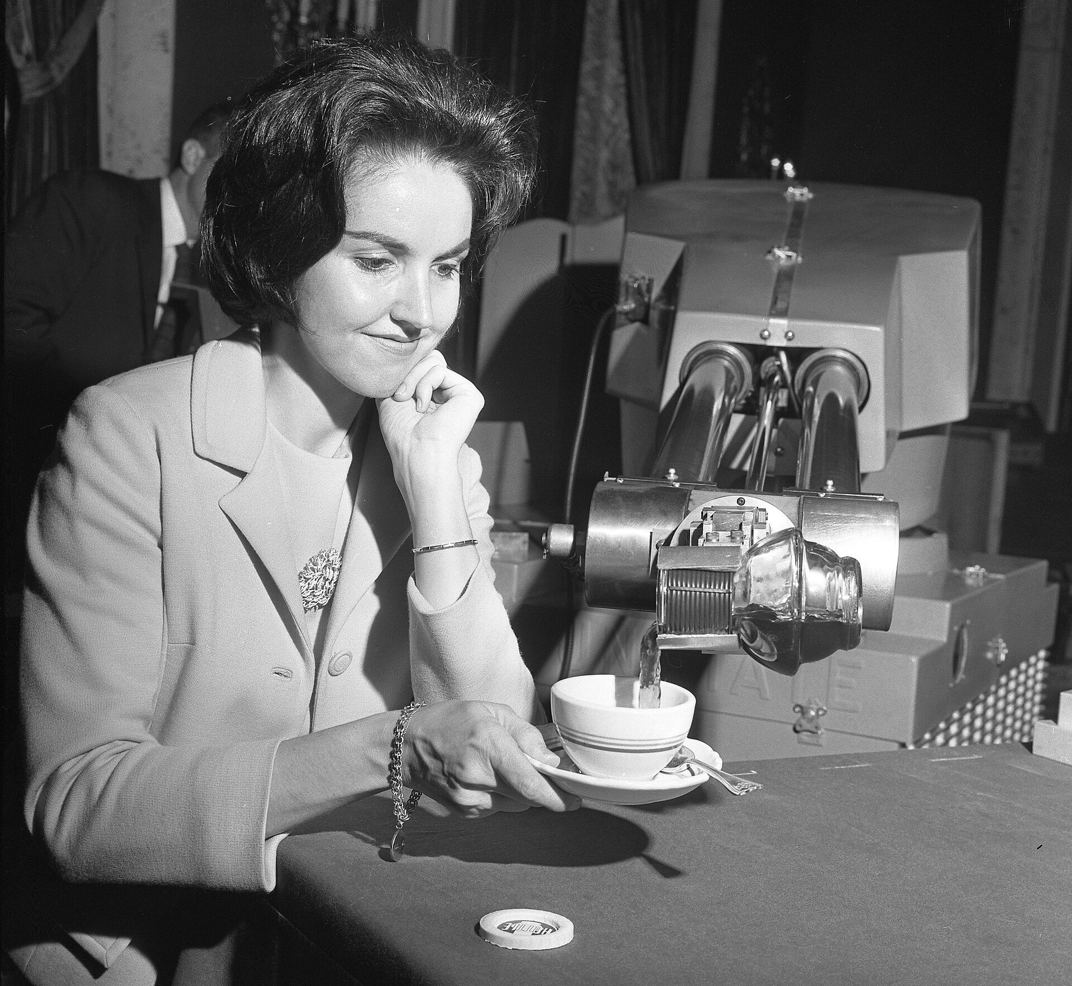
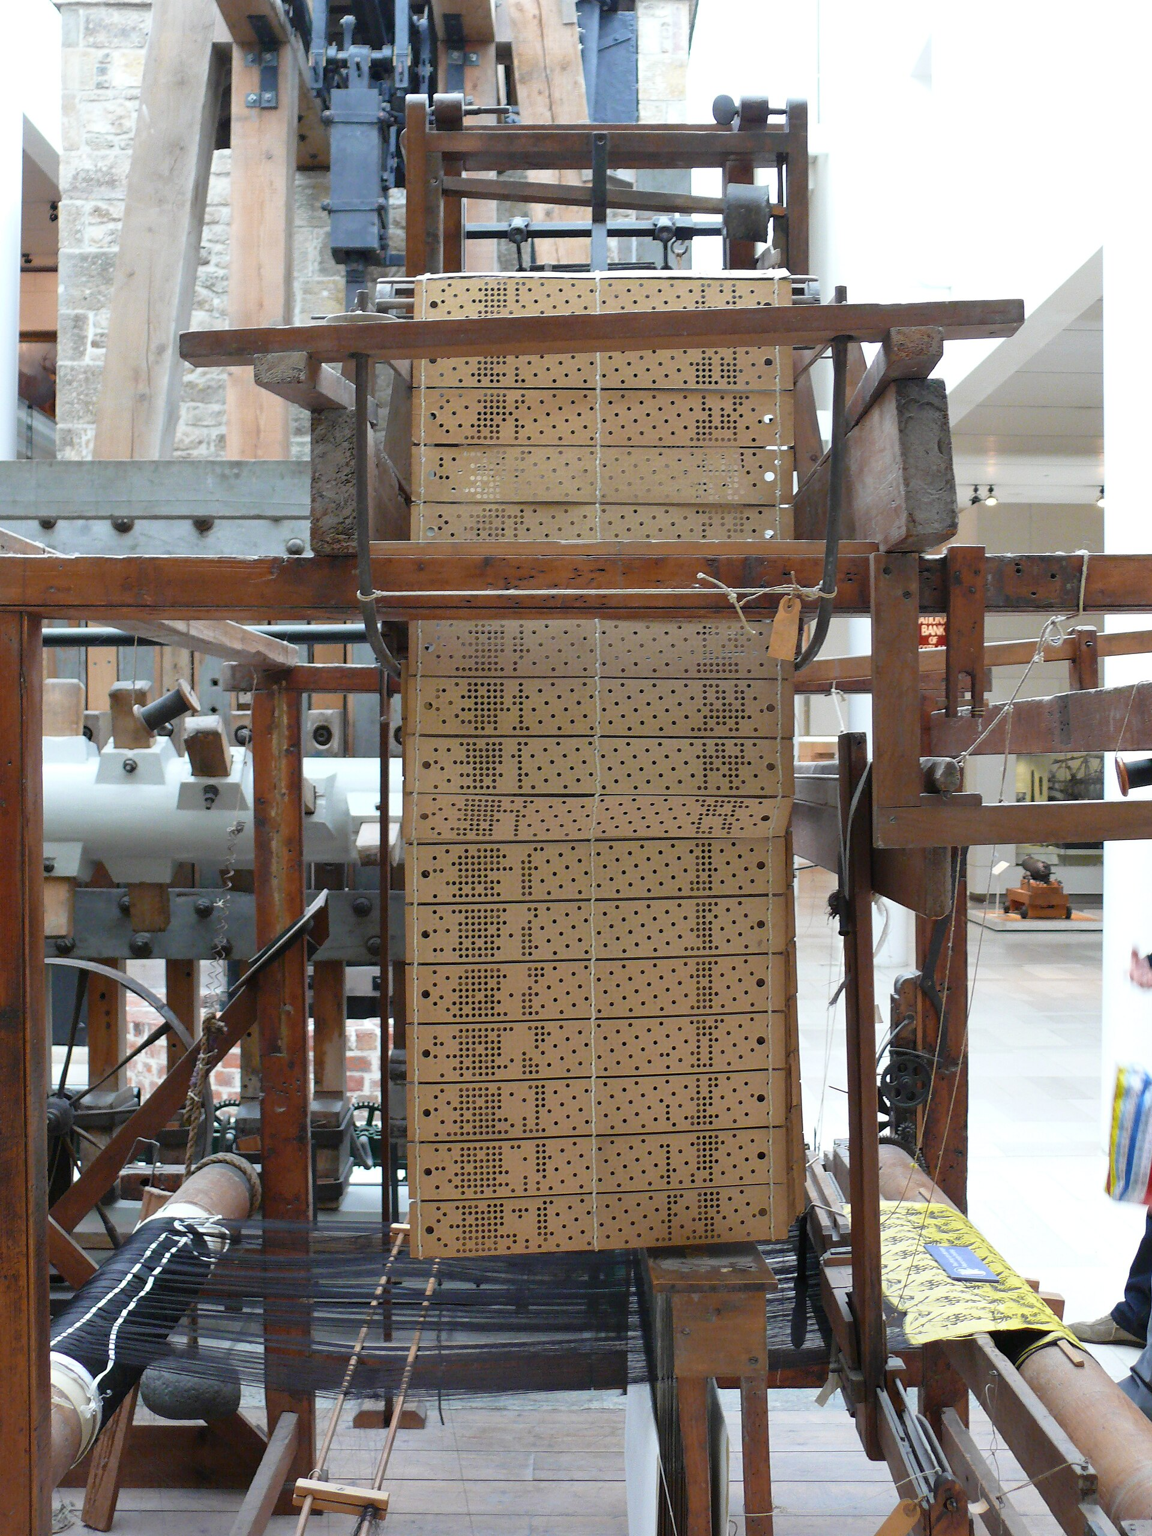
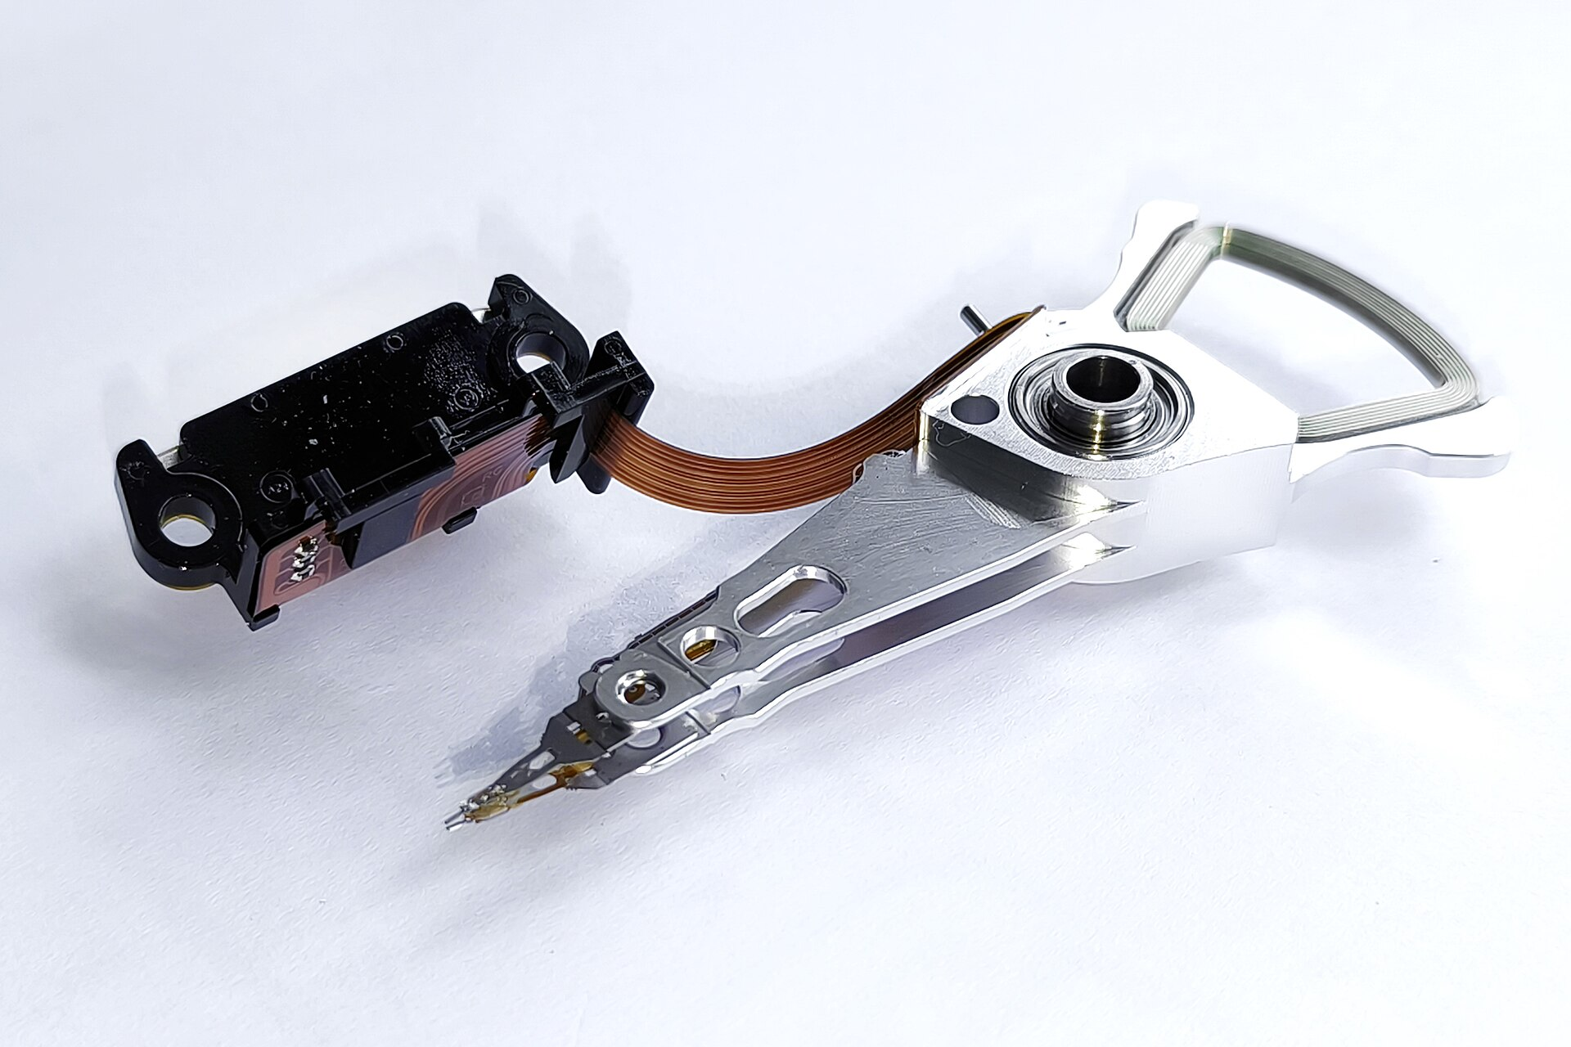
S1–S3 · IMÁGENES
Tres máquinas que cuentan la historia
Telar de Jacquard: el programa en tarjetas perforadas
Unimate sirviendo café, Biltmore Hotel, 1967
Brazo actuador de un disco duro: mecatrónica en miniatura
Fotos: F. Q. Brown/Los Angeles Times CC BY 4.0 · A. Meskens CC BY-SA 3.0 · Mk2010 CC BY 4.0 · Wikimedia Commons
Notes:
Dejar la diapositiva proyectada durante la narración histórica. Telar de Jacquard: el programa está en las tarjetas perforadas; influyó en Babbage y Ada Lovelace, así que robótica y computación comparten raíz. Unimate: la foto es el servicio de café en el Biltmore (1967), tras su paso por el programa de Carson. El disco duro cierra el círculo con S1: mecatrónica en miniatura.

Slide 13
S3 · HISTORIA
De los autómatas a la fábrica
1739
1801
1920
Pato de Vaucanson: un solo programa fijo (levas)
Telar de Jacquard: reprogramable con tarjetas perforadas
R.U.R. de Karel Čapek: nace la palabra «robot» (roboti, servidumbre)
1954–61
1961
1968
Patente de Devol; Unimation Inc. (Devol + Engelberger)
Primer Unimate en producción: GM, Nueva Jersey
Licencia a Kawasaki: primer robot industrial japonés
Asimov (1950–85) explora la moralidad con las Tres Leyes: nuestras expectativas sobre robots vienen de la ficción tanto como de la ingeniería.
Corke, RVC3, cap. 1, secciones 1.1 y excursus
Notes:
Recorrido: Vaucanson (programa fijo en levas), Jacquard (reprogramable), Čapek pone el nombre en 1920 (roboti, servidumbre), Asimov aporta las Tres Leyes y la carga cultural. Después la ingeniería: patente de Devol en el 54, encuentro con Engelberger en un cóctel, Unimation, primer Unimate en la GM de Nueva Jersey en 1961, licencia a Kawasaki en 1968. Anécdota que funciona: el Unimate en el Tonight Show en 1966 sirvió cerveza, metió un putt y dirigió la banda.

Slide 14
S3 · DEFINICIÓN
¿Qué es un robot?
1
PERCIBIR
2
PLANIFICAR
3
ACTUAR
Sensores: estado propio y del mundo
Bloques 3 y 6
→
De la información + objetivo a la acción
Bloque 7
→
Ejecutar movimiento con precisión
Bloques 3, 4 y 5
Sensores propioceptivos
Sensores exteroceptivos
Miden el estado del propio robot: ángulos articulares, revoluciones de rueda, corriente de motor. Base de la odometría.
Miden el mundo respecto al robot: choque, GPS, brújula, tiempo de vuelo (acústico, óptico, radio). Corrigen la deriva propioceptiva.
Corke, RVC3, cap. 1, sección 1.3
Notes:
Dar la definición de Corke como definición literal de examen: máquina orientada a objetivos que percibe, planifica y actúa. Citar a Engelberger (no sé definir un robot, pero lo reconozco cuando lo veo). Decir explícitamente que la tríada organiza el curso: percibir en B3 y B6, planificar en B7, actuar en B3, B4 y B5. Abajo, fijar la pareja propioceptivo (estado propio, base de la odometría) y exteroceptivo (el mundo, corrige la deriva); reaparece en B6.

Slide 15
S3 · AUTONOMÍA
Telerobots y el espectro de autonomía
Telerobots: del «teleautomaton» de Tesla (1898) a los brazos maestro-esclavo de Goertz (Argonne, Proyecto Manhattan) con realimentación de fuerza.
Sus herederos: los ROV del Titanic y la cirugía robótica actual, teleoperada, no autónoma.
Control alternado (traded): humano y computador se pasan el control (piloto automático).
Control compartido (shared): ambos a la vez (mantener carril + conductor gestiona velocidad).
Rovers marcianos: autonomía local con objetivos de alto nivel desde la Tierra (latencia de minutos).
Discusión (10 min)
¿Dónde está cada uno en el espectro?
• Un dron de carreras FPV
• Un taxi autónomo comercial
• El brazo del laboratorio ejecutando un programa
La última incomoda: un robot industrial clásico ni percibe ni planifica, ¿es un robot o automatización programable?
Corke, RVC3, cap. 1, excursus 1.5–1.6
Notes:
Presentar el espectro con sus cuatro niveles y ejemplos: teleoperación (ROV, cirugía), control alternado (piloto automático), compartido (mantener carril), autonomía supervisada (rovers, por la latencia de minutos). Discusión de 10 minutos con los tres casos de la tarjeta; el del brazo industrial incomoda a propósito: ni percibe ni planifica. Cierre: la definición es una vara de medir, no una frontera. Encargar ejemplos de robots de prensa para S4.

Slide 16
S4
Panorama 2026 y seminario
Physical AI · humanoides · ética · lanzamiento del seminario de artículos
Notes:
Última sesión del bloque: panorama actual, debate de ética y lanzamiento del seminario. Al final, cuestionario B1. Plan: 0-5 recuperación; 5-25 panorama con vídeos cortos; 25-35 ética en formato debate; 35-45 lanzamiento del seminario; 45-60 cuestionario B1 en Moodle (15 min).

Slide 17
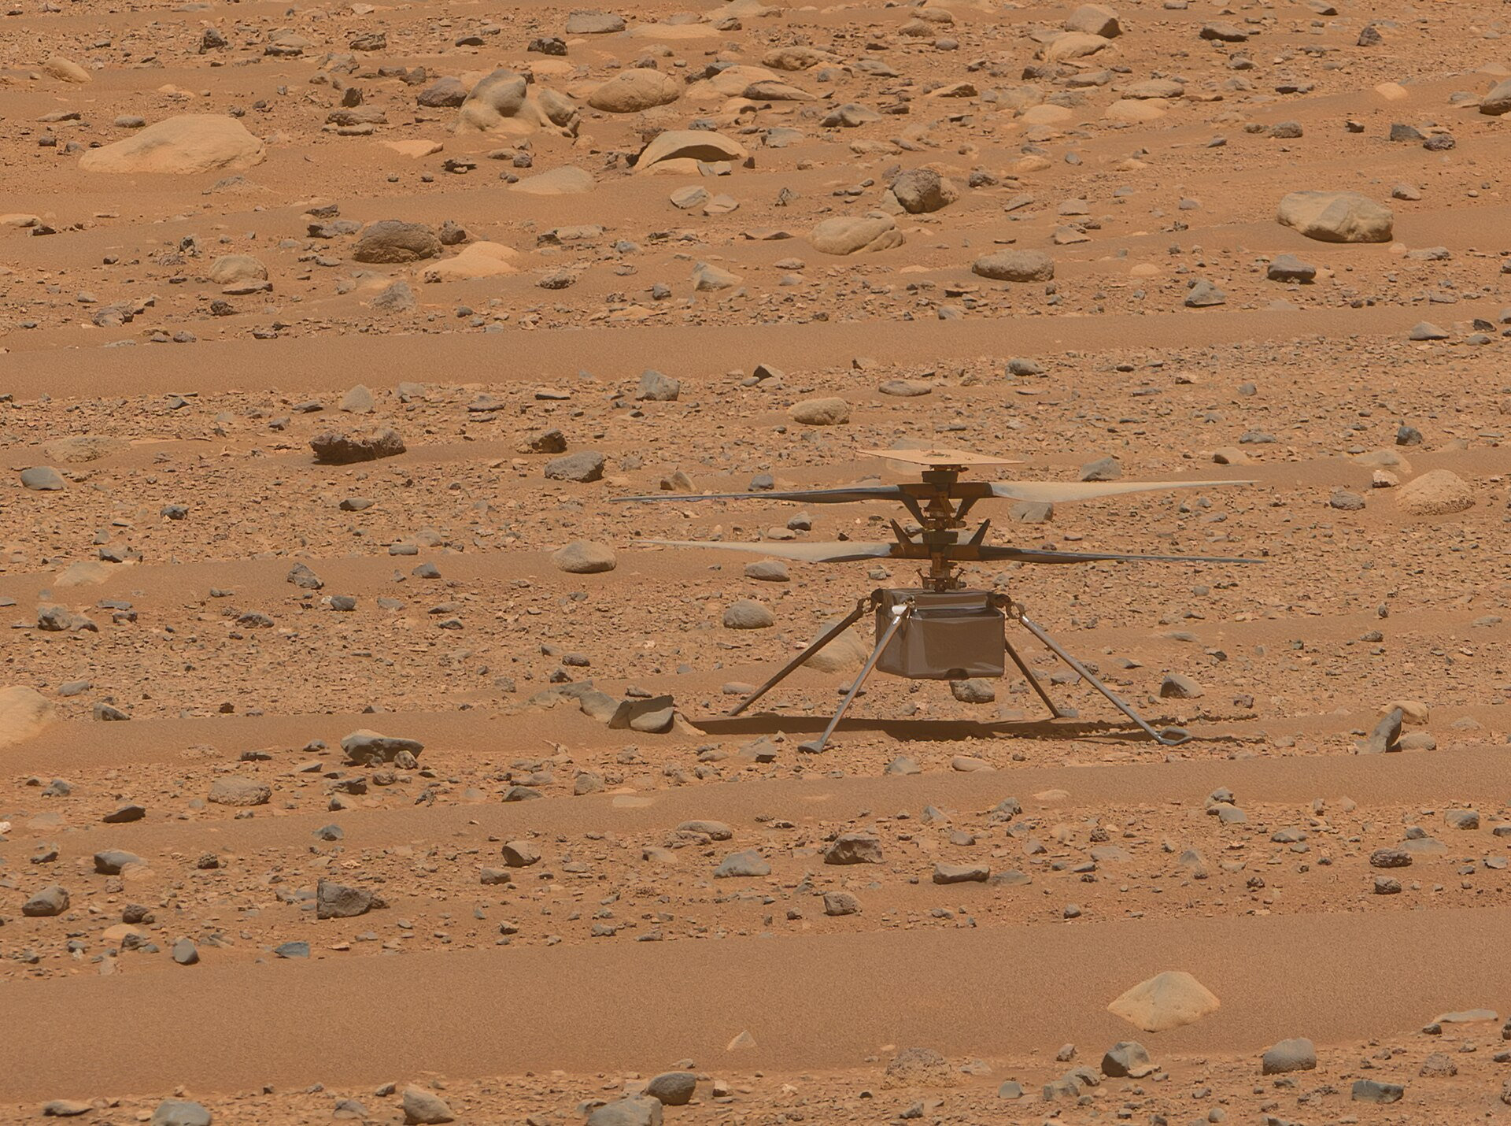
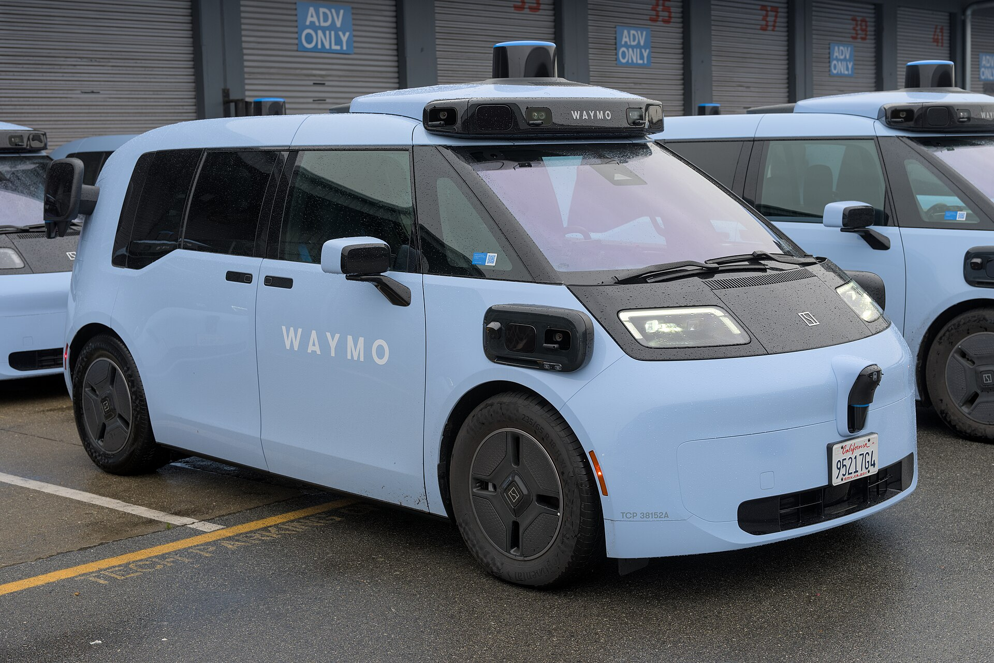
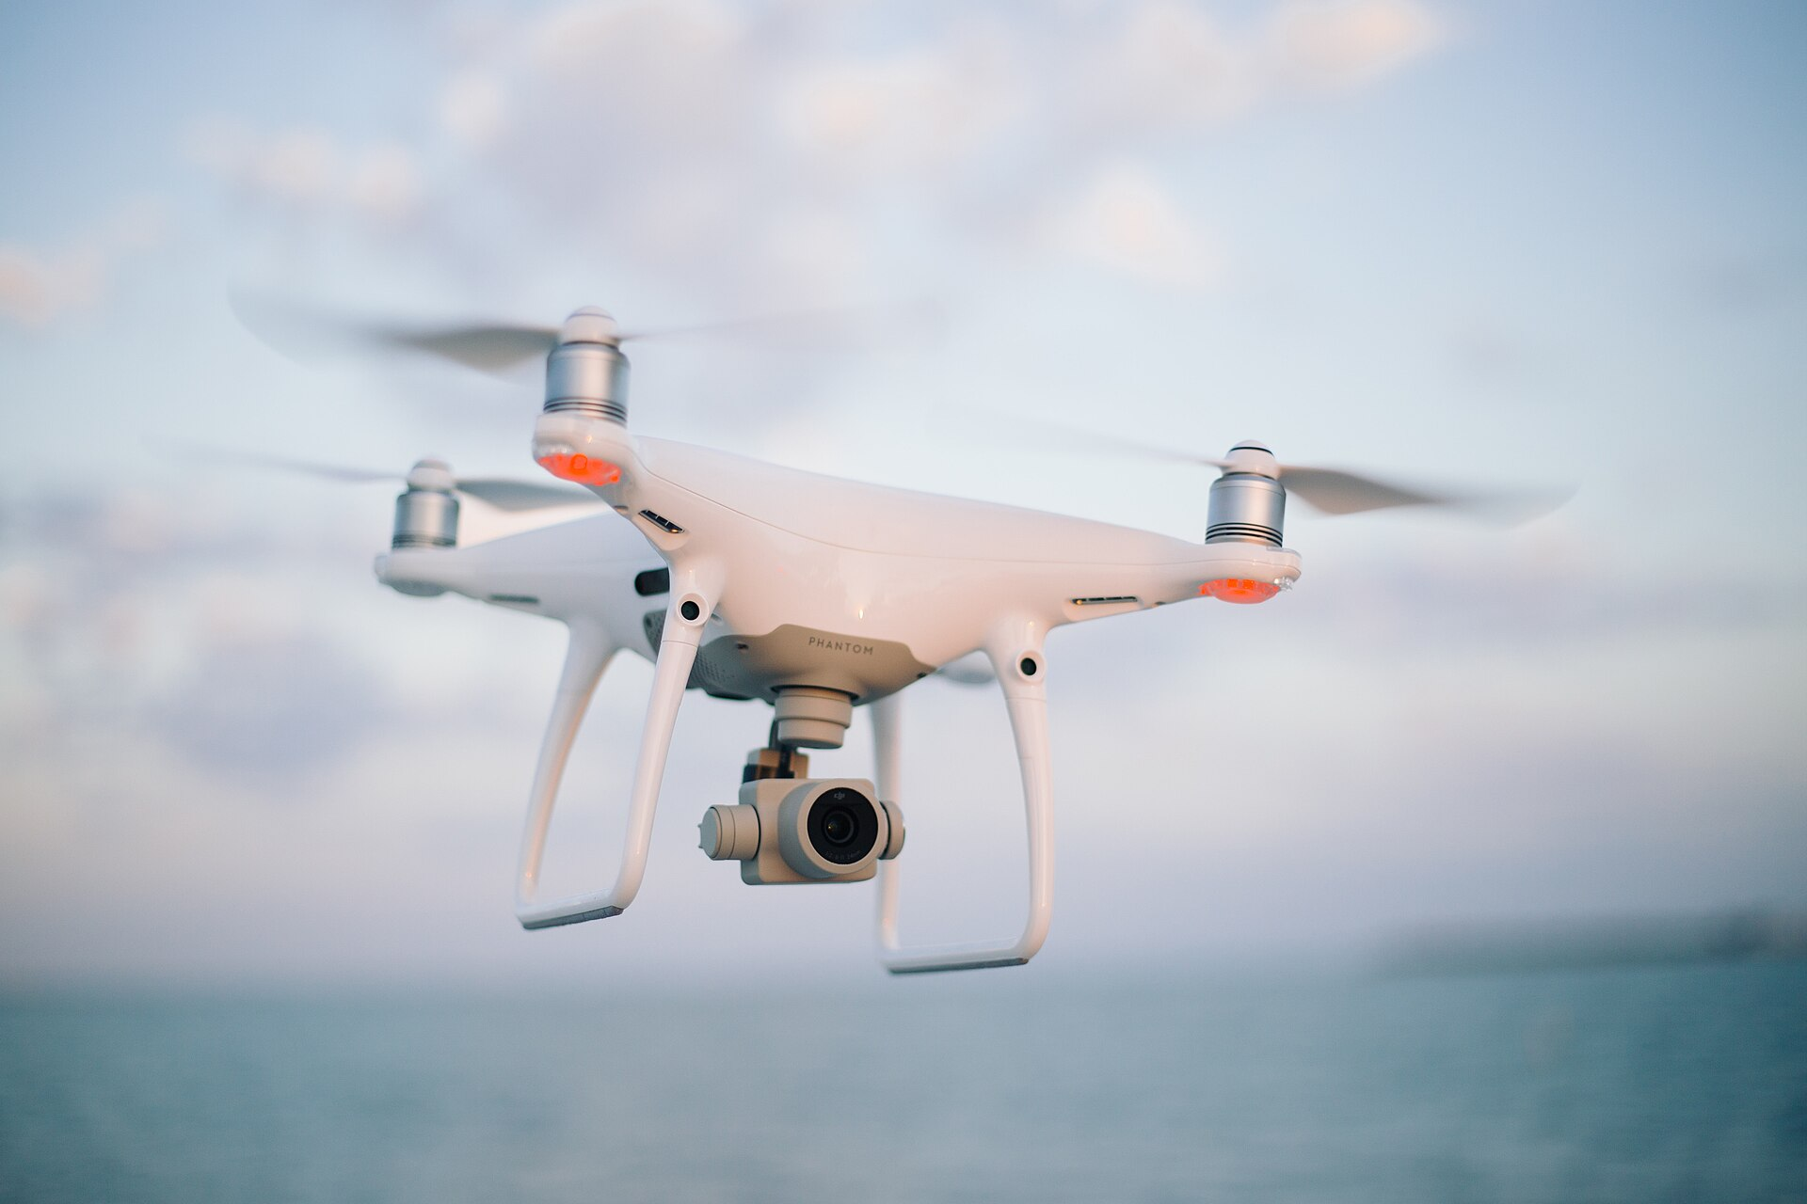
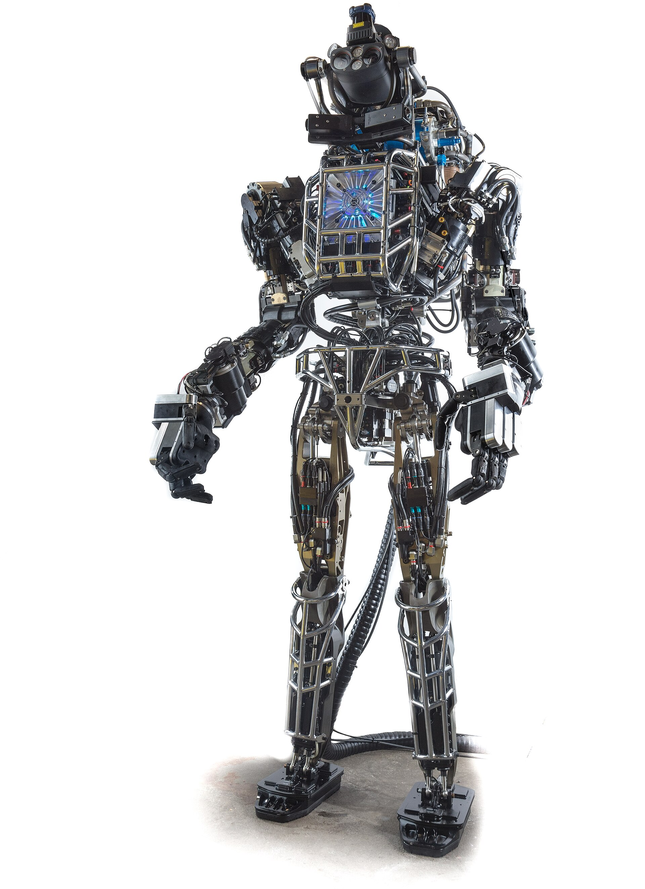
S4 · PANORAMA
El panorama 2026, en imágenes
Ingenuity, fotografiado por Perseverance: autonomía a 300 millones de km
Robotaxi en flota comercial: el robot de servicio ya está en la calle
Multirrotor: percepción y control embarcados de serie
Atlas (2013): del DARPA Robotics Challenge a los humanoides industriales
Fotos: NASA/JPL-Caltech CC BY 2.0 · Dllu CC BY-SA 4.0 · J. Sorenson CC0 · DARPA dominio público · Wikimedia Commons
Notes:
Usar las cuatro fotos como ejercicio rápido: situar cada una en la tríada percibir-planificar-actuar y en el espectro de autonomía de S3. Ingenuity y Perseverance: autonomía supervisada a cientos de millones de kilómetros. Robotaxi: robot de servicio en la calle. Multirrotor: percepción y control embarcados de serie. Atlas 2013: comparar aquel prototipo del DRC con los humanoides industriales actuales.

Slide 18
S4 · PANORAMA
El momento «Physical AI»: por qué 2026 no es 2016
Desde 2023: modelos fundacionales aplicados al control de robots físicos.
Modelos visión-lenguaje-acción (VLA): de cámara + instrucción en lenguaje natural a acciones motoras.
π0 (Physical Intelligence) · GR00T (NVIDIA, humanoides) · Gemini Robotics (Google DeepMind).
Humanoides: de curiosidad a pilotos industriales en logística y fabricación.
Cobots y AMR siguen siendo el mayor segmento de crecimiento en fábrica.
Mensaje doble para el curso
1. Los fundamentos no caducan: los VLA generan consignas que ejecutan los lazos de control del bloque 5, sobre la cinemática del bloque 4.
2. El perfil que demanda el mercado: fundamentos + Python + ROS 2 + criterio para saber cuándo la IA aporta valor.
El bloque 8 vuelve aquí con detalle técnico.
Ver bloque 8 · Physical AI, VLA, humanoides
Notes:
Contexto: desde 2023 los modelos fundacionales llegan al control físico. Nombrar los tres VLA de la diapositiva sin entrar en técnica (eso es B8). Dar el mensaje doble de la tarjeta: los fundamentos no caducan (el VLA emite consignas que ejecutan los lazos de B5 sobre la cinemática de B4) y el perfil que se contrata combina fundamentos, Python, ROS 2 y criterio. Apoyar con dos o tres vídeos cortos.

Slide 19
S4 · DEBATE
Ética: preguntas sin respuesta fácil
1
Empleo
2
Coches autónomos
3
Cuidado de personas
La IA ya hace tareas de información; ¿invadirán los robots las físicas? Contrapunto: trabajos peligrosos o sin mano de obra, e industrias (automóvil) viables gracias a la automatización.
Los conductores humanos matan a >1 millón de personas/año; aún así el coche autónomo genera más incomodidad. ¿A quién culpamos cuando el robot se equivoca?
Robots en cirugía, mayores y educación: ¿eficiencia ganada o contacto humano perdido?
La posición de Corke (y de esta asignatura)
Estas cuestiones no deben decidirlas solo los roboticistas, pero tampoco pueden ignorarlas. Participar en el debate es parte de la profesión.
Corke, RVC3, cap. 1, sección 1.5
Notes:
Formato debate, 10 minutos: proyectar cada afirmación, votación a mano alzada, pedir argumentos de ambos lados. Datos útiles para moderar: los conductores humanos causan más de un millón de muertes al año y aun así el coche autónomo genera más incomodidad; la automatización sostiene industrias enteras. Cerrar con la posición de Corke: estas cuestiones no deben decidirlas solo los roboticistas, pero tampoco pueden ignorarlas.

Slide 20
S4 · EVALUACIÓN CONTINUA
Seminario de artículos científicos
1
Formato
2
Fuentes
Parejas. Un artículo de los últimos 12–18 meses: VLA y robot learning, SLAM, humanoides, manipulación, percepción, HRI, seguridad.
arXiv (cs.RO), ICRA, IROS, RSS, CoRL, Science Robotics, IEEE T-RO / RA-L. Validación del profesor antes del 30 de septiembre.
3
Entrega
4
Rúbrica
Presentación de 10 min + 5 de preguntas en S41–S42 (16–17 dic): problema, método, resultados, limitaciones, conexión con el curso.
Claridad 30% · comprensión técnica 40% · análisis crítico 20% · preguntas 10%. IA generativa permitida con declaración; defensa oral individual.
Presentaciones: S41–S42 · 16 y 17 de diciembre
Notes:
Recorrer las cuatro tarjetas sin prisa: es evaluación continua. Subrayar tres cosas: la validación del artículo termina el 30 de septiembre y los buenos artículos vuelan; la conexión con el curso es obligatoria; la IA generativa está permitida con declaración y defensa oral individual. Últimos 15 minutos: cuestionario B1 en Moodle (10 preguntas del banco del bloque).

